Slide 1
INTERREG IVC
Od INTERREG IVC k INTERREG EUROPE
Alice Štollová| Národní koordinátor programu
Ministerstvo pro místní rozvoj
6. května 2015

Slide 2
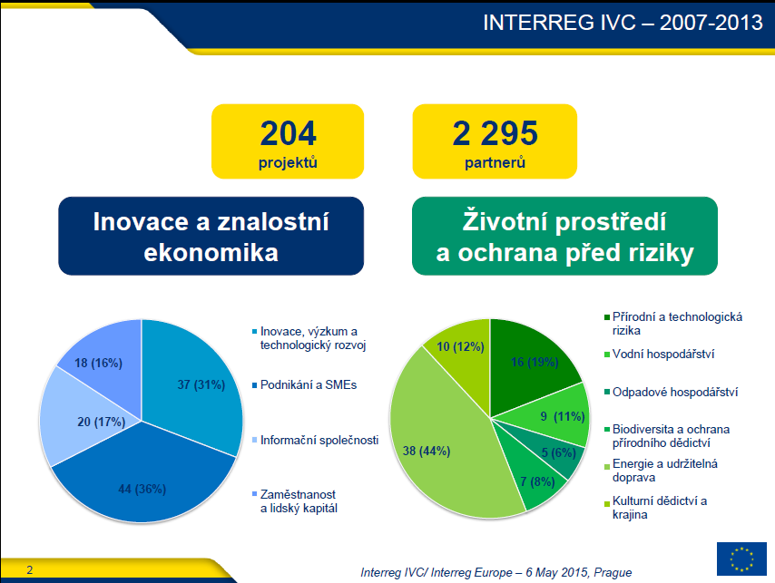
INTERREG IVC – 2007-2013
204
projektů
2 295 partnerů
Inovace a znalostní ekonomika
Životní prostředí
a ochrana před riziky
Notes:
LOCARE: Priority 2, Energy and Sustainable transport
11 mini-programmes in total under IVC

Slide 3
INTERREG IVC
Hlavní úspěchy
90% EU NUTS 2 regionů
7,964
zaměstnanců se zvýšenou kapacitou
411
‘spin-off activities’
Cíl:
EU výměna zkušeností/ budování kapacit
Cíl:
Identifikace / sdílení / výměna osvědčených postupů a praxí
6,475
osvědčených postupů
509
úspěšně přeneseno
Celkový cíl:
Zlepšení regionálních
a místních politik
1,943
řešeno
578
zlepšení politik
Více informací ve Výroční zprávě programu!

Slide 4
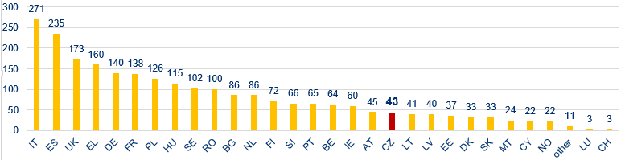
INTERREG IVC – partneři ve schválených projektech
Projektoví partneři podle zemí

Slide 5
INTERREG IVC
Kapitalizační projekty
20 projektů - €29 844 685 ERDF
x 24
€710 411 018
Úspěchy 1. výzvy kapitalizačních projektů
Projekty | IVC ERDF investováno (EUR) | Pákový efekt | Částka na implementované praxe (EUR)
B3 Regions | 1,525,947 | x 307 | = 468,612,500
ERIK ACTION | 1,418,440 | x 17 | = 24,561,200
ESF6 CIA | 935,661 | x 55 | = 51,300,000
ICHNOS PLUS | 734,183 | x 0.9 | = 687,800
PIKE | 1,146,295 | x 6 | = 7,272,900
RAPIDE | 1,194,558 | x 18 | = 21,210,460
CELKEM | 6,955,084 | x 82 | 573,644,800
Celkem (bez B3 regionů) | 5,429,137 | x 19 | 105,032,300

Slide 6
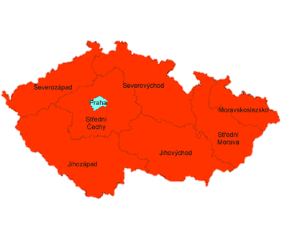
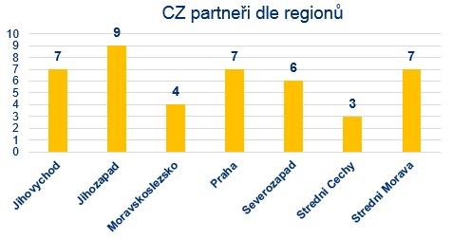
Česká republika – žádosti INTERREG IVC
10.5 mil
obyvatel
2.02 %
IVC populace
223 partnerů
ve 192 projek. žádostech
13 CZ lead žádostí
8% schváleno
(15% progr. průměr)
39 projektů = 43 partnerů
1 lead partner
19.1 % ze všech projektů

Slide 7
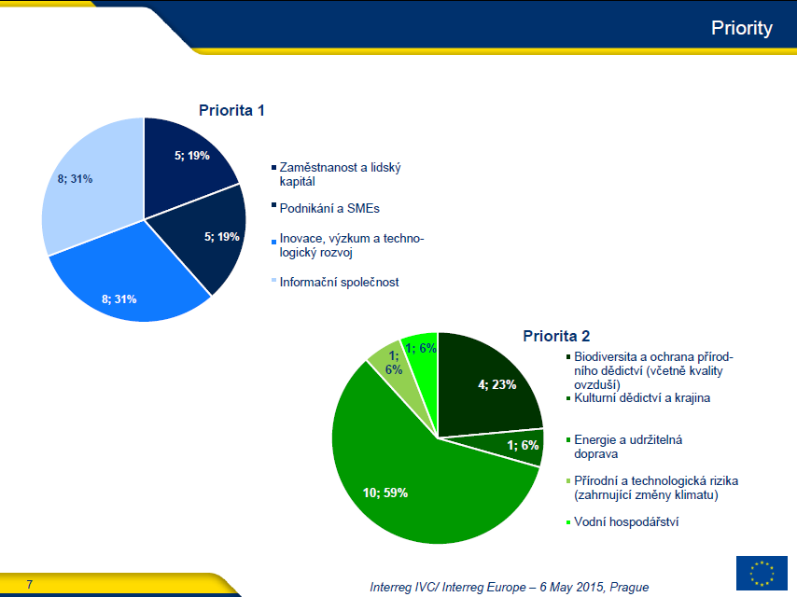
Priority
Notes:
Employment, human capital and education
5
Entrepreneurship and SMEs
5
Innovation, research and technology development
8
the Information Society
8
Biodiversity and preservation of natural heritage (including air quality)
4
Cultural heritage and landscape
1
Energy and sustainable transport
10
Natural and technological risks (including climate change)
1
Water management
1

Slide 8
Česká republika – přehled financí
Region | ERDF (partner) | ERDF (lead partner) | ERDF total
Jihovýchod | 884 676.99 |  | 884 676.99
Jihozápad | 1 139 917.74 | 183 539.61 | 1 323 457.35
Moravskoslezsko | 428 514.37 |  | 428 514.37
Praha | 747 202.38 |  | 747 202.38
Severozápad | 640 043.20 |  | 640 043.20
Střední Čechy | 336 152.83 |  | 336 152.83
Střední Morava | 670 967.92 |  | 670 967.92
Celkový součet | 4 847 475.43 | 183 539.61 | 5 031 015.04

Slide 9
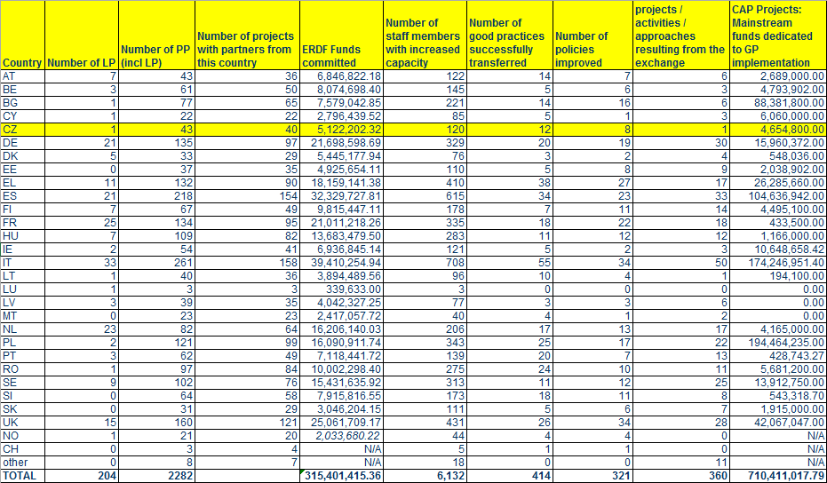
Česká republika - INTERREG IVC
Úspěchy – výroční zpráva 2013

Slide 10

Příklady
Příklad zlepšení politik v rámci Priority 1
Téma: Inovace, výzkum a technologický rozvoj
Projekt:
Český partner: Ústí Region (CZ)
Výstupy: S pomocí zkušených partnerů (Německo) zveřejnilo město Ústí nad Labem novou mapu pro rozvoj klastrů. Zabývá se např. vzděláváním, spoluprací v oblasti výzkumu a vývoje, infrastruktury a logistiky.

Slide 11

Příklady
Příklad zlepšení politik v rámci Priority 2
Téma: Přírodní a technologická rizika
Projekt:
Český partner: Zlin Region (CZ)
Výstupy: Regionální akční plán udržitelné energie. Spolupráce veřejné správy a stakeholders, zapojení zúčastněných stran.

Slide 12

Příklady
Příklad zlepšení politiky v rámci Priority 1
Téma: Informační společnost
Projekt:
Český partner: Vysocina Region (CZ)
Výstup: Kraj Vysočina využil výsledků pracovní skupiny eCrime
pro vytvoření nové bezpečnostní ICT strategie.

Slide 13

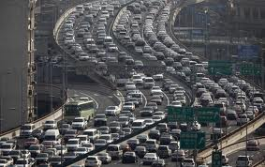


Příklady
Příklad přenosu LC ekonomického tématu
Projekt:
Praxe:
Nástroj pro plánování měst ukazuje
na městské globální logistice jak přizpůsobit dopravní plán města pro konkrétní potřeby jednotlivých měst.
CZ: České dráhy
FR: Francouzský institut věd a technologií pro dopravní, vývoj a sítí

Slide 14

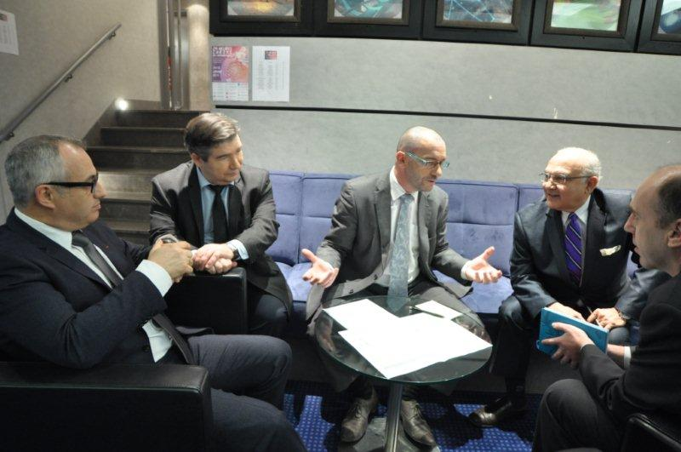
Příklady
Příklad přenosu tématu inovace
Projekt:
Praxe:
‘24H Chrono’ je každoročně dobrá příležitost jak cvičit podnikatelské příležitosti mladých lidí ve 24 hod non-stop marathónu tvoření.
FR: Pařížská Komora obchodu a průmyslu
CZ: Zlin Region

Slide 15

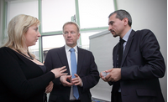
Příklady – výstup po Českou republiku
ENSPIRE EU: přenos „24H chrono“
Přenos :
- Zlínský kraj projevil zájem o „24H chrono“ během návštěvy ve Francii (Novancia Business School).
- Metodika a akční plán byl po přenos připraven a zkompletován v roce 2012.
V červnu toho roku navštívil zástupce francouzského partnera město Zlín.
Výstupy:
V listopadu 2012 se konal menší testovací pokus ve Zlínském kraji za účasti 25 účastníků. Zkušenost byla velice rychle zavedena pro další roky.
Závěry přenosu zkušeností z „24H chrono“ byly v rámci ENSPIRE EU doporučeny
k přenosu do dalších regionů.

Slide 16


Příklady
Příklad přenosu praxí:
Projekt:
Praxe:
‘Valma’ umožňuje místním správním orgánům využít zapojení do on-line nástroje/ programu, kde je diskuzní prostor pro občany z různých zúčastněných skupin/ stakeholders.
FI: City of Tampere
CZ: Vysocina Region

Slide 17



Příklady – výstup po Českou republiku
eCitizen II: přenos „Valma“
Výstupy:
Nástroj „Váš Názor“ se již využívá v 10ti místních samosprávách
v kraji Vysočina. Slouží k zapojení občanů v online debatě o budoucím rozvoji obcí.
Váš Názor získal několik národních inovativních ocenění v České republice.

Slide 18
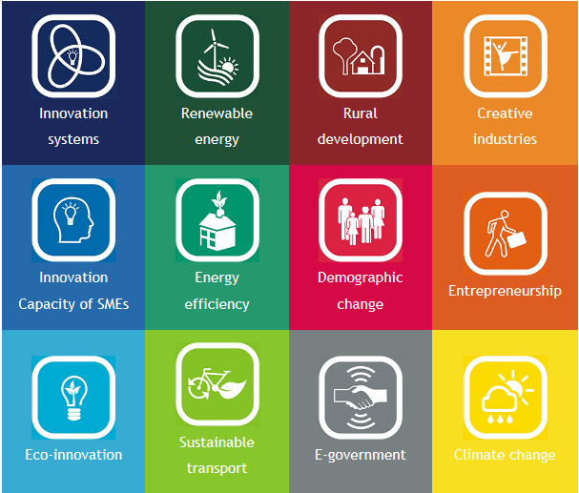

Výstupy INTERREG IVC
Analýza projektových výstupů ve 12 tematických oblastech v AJ
12 tematických publikací obsahuje řadu doporučení pro subjekty určující strategické plánování a politické směřování v dané oblasti (města, kraje, ministerstva..) v AJ
Publikace jsou ke stažení zde v AJ: http://www.interreg4c.eu/capitalisation/
Příklady dobré praxe – zkušenosti žadatelů ze 14ti vzorových projektů v ČJ - ke stažení na webu
http://www.dotaceEu.cz/cs/Fondy-EU/2014-2020/Operacni-programy/OP-INTERREG-EUROPE
.
Příklady dobré praxe
Zkušenosti žadatelů
ze 14ti realizovaných projektů
z programu INTERREG IVC
2007 – 2013

Slide 19
INTERREG IVC
Děkuji za pozornost.
Alice Štollová
Ministerstvo pro místní rozvoj
Odbor evropské územní spolupráce
Email: alice.stollova@mmr.cz
www.dotaceEU.cz

